Slide 1

암호 만들기
Team SCV – Chu Jae Hun

Slide 2
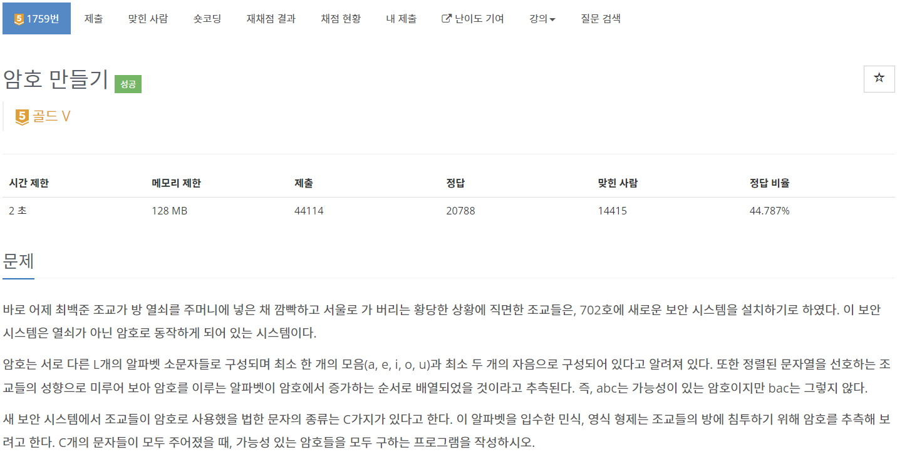
About Problem..

Slide 3
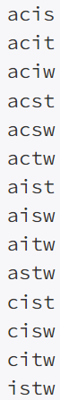
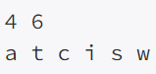
Idea..
모음 1개 이상, 자음 2개 이상
C개 중 L개 => 조합
조합 안에서 모음이면? Vowel count
자음이면? Consonant count
오름차순으로 미리 정렬 후 combinations(arr, l)
-> (a, c, i, s), (a, c, i, t), (a, c, i, w), (a, c, s, t)….

Slide 4
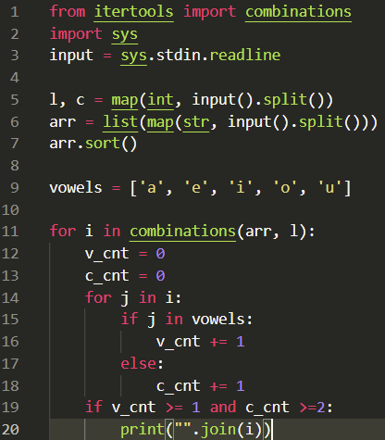
Code
L, C, arr input
arr 오름차순 정렬
모음은 따로 배열에 넣음. 비교에 용이
조합 경우의 수들 중 모음/자음 여부 판단 후 counting
조건 충족? -> 요소 join

Slide 5
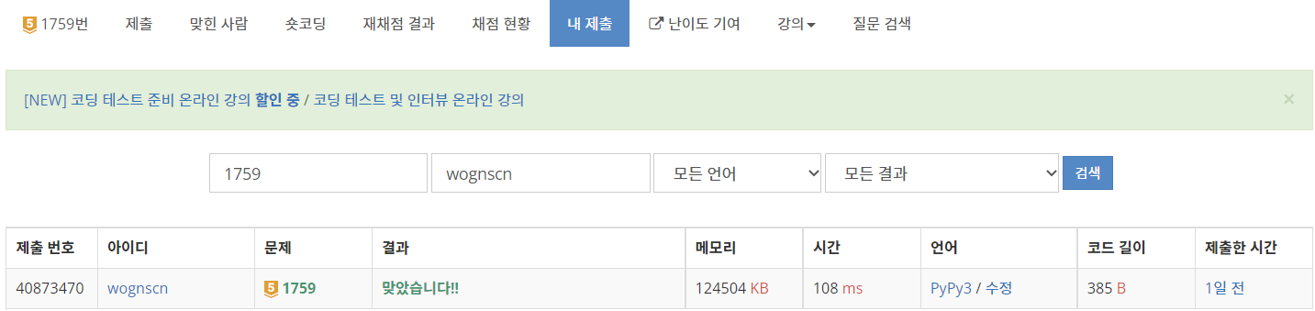
Result/Feedback

